Slide 1
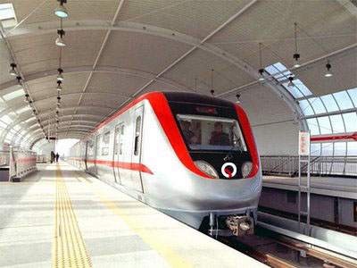
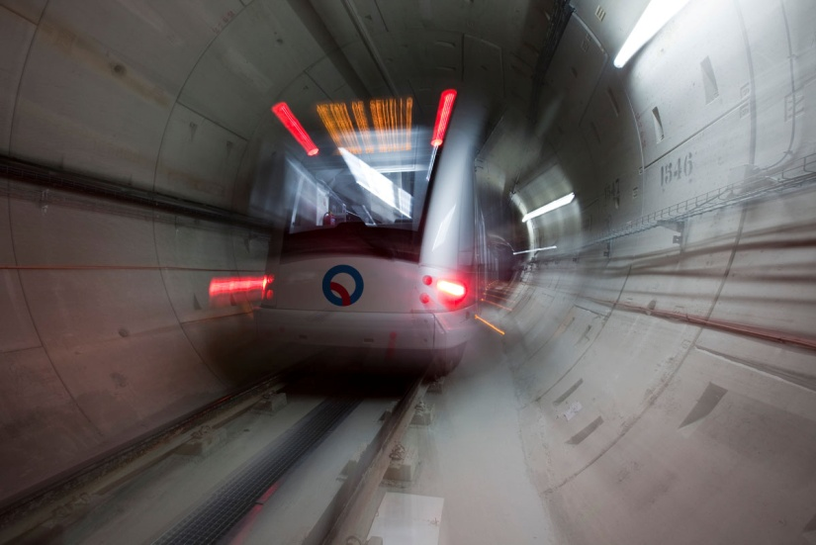
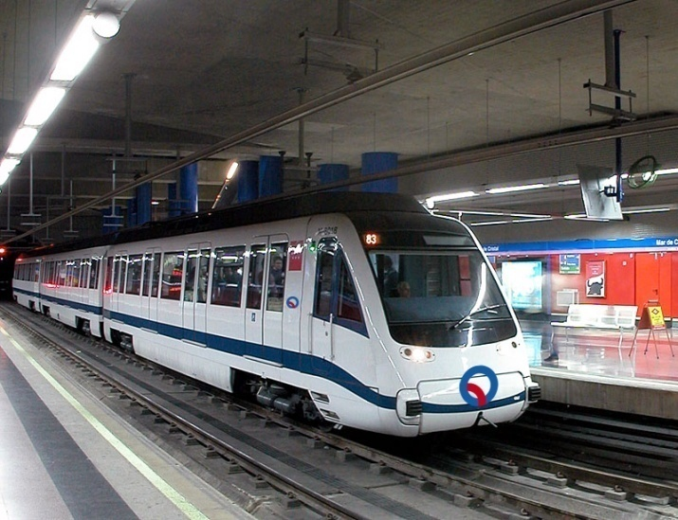
SISTEMA INTEGRADO DE TRANSPORTE MASIVO PARA LA CIUDAD DE QUITO
PROYECTO
METRO DE QUITO
Alma del mundo
Municipio del Distrito Metropolitano de Quito

Slide 2

C o n t e n i d o
Características generales de la ciudad de Quito
Situación y perspectiva de la Movilidad
Propuesta y decisión sobre el Proyecto Metro
Avances del Proyecto

Slide 3
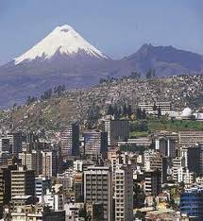
Información General de Quito
Coordenadas: 0°15’0’’S - 78°35’24’’O (Mitad del Mundo)
Altitud promedio: 2.850 msnm
Población Urbana: 1,640,478 hab.
Población DMQ: 2’215,820 hab.
Emplazamiento longitudinal Norte – Sur: 40 Km. x 4 a 6 Km.
Enclavada entre los macizos volcánicos Pichincha y Atacazo
Rodeada de imponentes volcanes
Principal problema: Movilidad

Slide 4
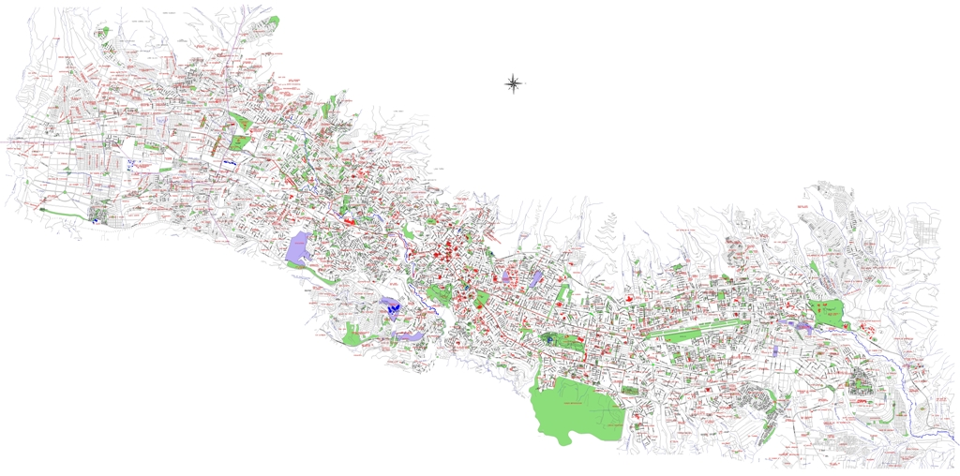
Características de la Ciudad de Quito
Norte
Centro
Sur

Slide 5
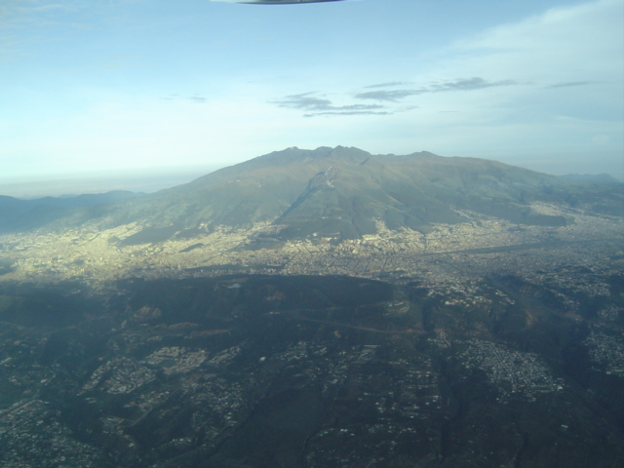
Emplazamiento de la ciudad

Slide 6
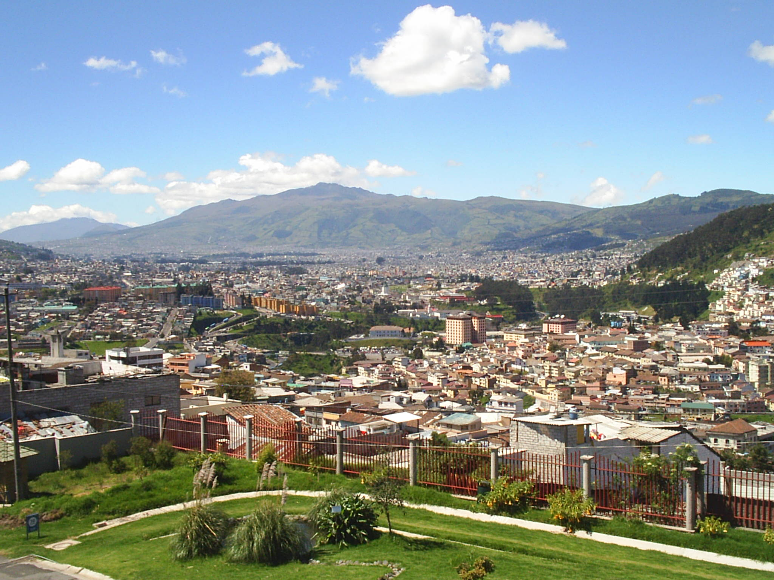
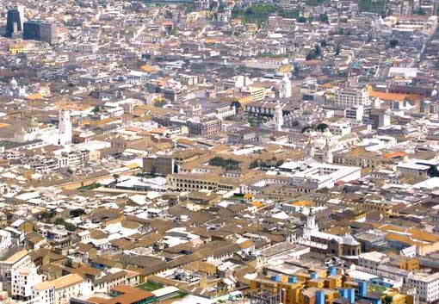
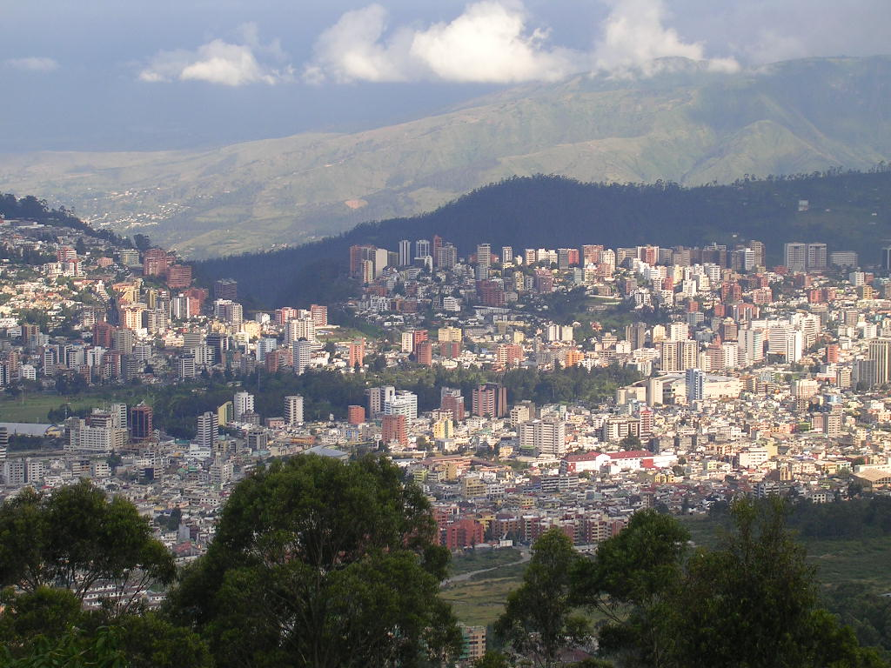
Sur de Quito
Centro Histórico
Norte de Quito

Slide 7
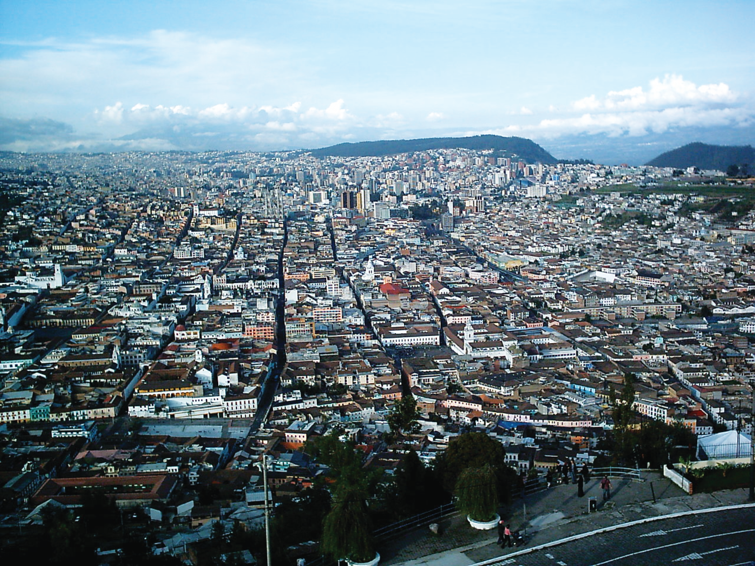
Emplazamiento de la ciudad

Slide 8
Tendencia actual de la movilidad
El transporte privado cada día tiene más peso y la capacidad de la ciudad para enfrentar la demanda es insuficiente
51%
48%
48%
45%
40%
41%
42%
40%
13%
12%
11%
9%
Fuente: Estudio de Demanda de Movilidad, Informe Ejecutivo, Cal y Mayor Consultores , 2008

Slide 9
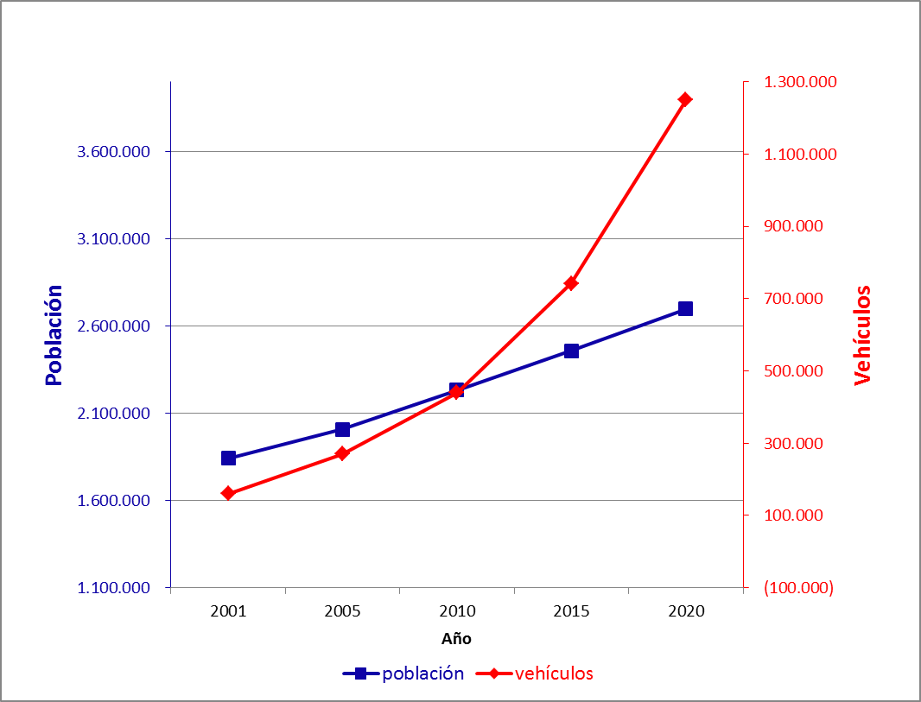
Tendencia de crecimiento vehicular
Fuente: Datos de CORPAIRE y PGDT, Elaboración UNMQ

Slide 10
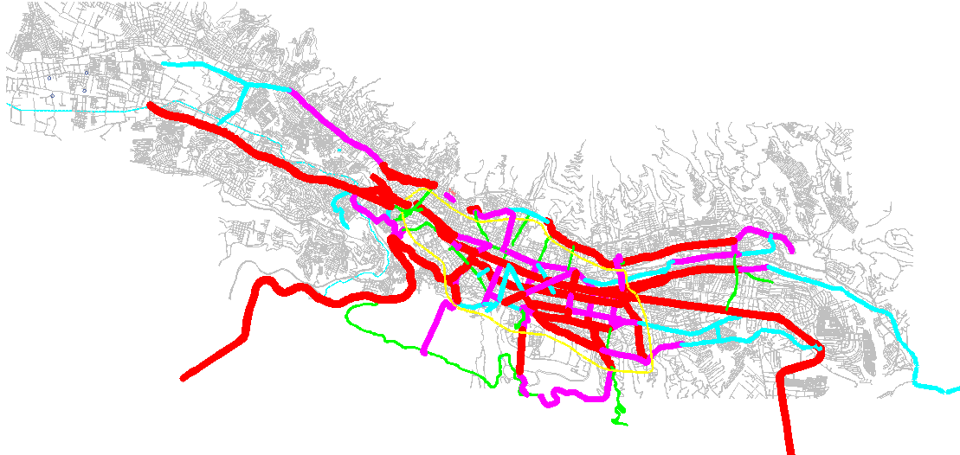
Congestión vehicular
2008
2015
2025
Fuente: Plan Maestro de Movilidad del DMQ 2009 - 2025

Slide 11
Velocidad vehicular
Fuente: Cal y Mayor, Estudio de Demanda de Transporte, Informe 3, Fase 2, 2008
… Un viaje promedio de casa al trabajo tomaría 3 Veces mas tiempo que hoy día

Slide 12
Movilidad: Escenario Objetivo 2030
Menor injerencia de la transportación privada
Mayor participación del Sistema de transporte público
En la transportación pública, mayor trascendencia del Sistema Troncalizado.
40%
43%
45%
30%
45%
32%
33%
42%
30%
22%
25%
13%

Slide 13
Propuesta
  Desarrollar un sistema de transporte público, física y tarifariamente integrado, articulado por un eje vertebral eficiente y sostenible, administrado por una sólida institucionalidad municipal bajo reglamentación y normativa adecuada al DMQ y con altos estándares de calidad.

Slide 14
Integración Física: Eje Vertebral y BRT’s

Slide 15
Institucionalidad y normativa
    Estructura organizacional y normativa para la gestión integral del transporte público
Nivel
Político
Formulación de políticas en materia de transporte público
Definición Institucional y
Desarrollo Organizacional
Planificación, regulación, administración del recurso y control del Sistema de Transporte Público
Nivel
Estratégico
Nivel
Operativo
Desarrollo de Infraestructura
Operación del Sistema
    Base legal, reglamentaria y normativa para la actuación en el Sistema

Slide 16
Eje Vertebral del Sistema - Demanda Estimada
(Escenario Medio)
Año 2010 | Flujo Direccional Día Laborable |  | Carga Eje Vertebral
 | Trans. Público | Trans. Privado | Trans. Público | Trans. Privado | Total
Sector Sur | 44.139 | 26.325 | 24.431 | 4.344 | 28.775
Sector Norte | 40.157 | 30.139 | 22.227 | 4.973 | 27.200
Año 2030 | Flujo Direccional |  | Carga Eje Vertebral
 | Trans. Público | Trans. Privado | Trans. Público | Trans. Privado | Total
Sector Sur | 73.636 | 47.502 | 40.758 | 7.838 | 48.595
Sector Norte | 70.855 | 58.196 | 39.218 | 9.602 | 48.821
Hora Pico 2010: 28,000 pasajeros por hora por sentido
Hora Pico 2030: 48,000 pasajeros por hora por sentido

Slide 17
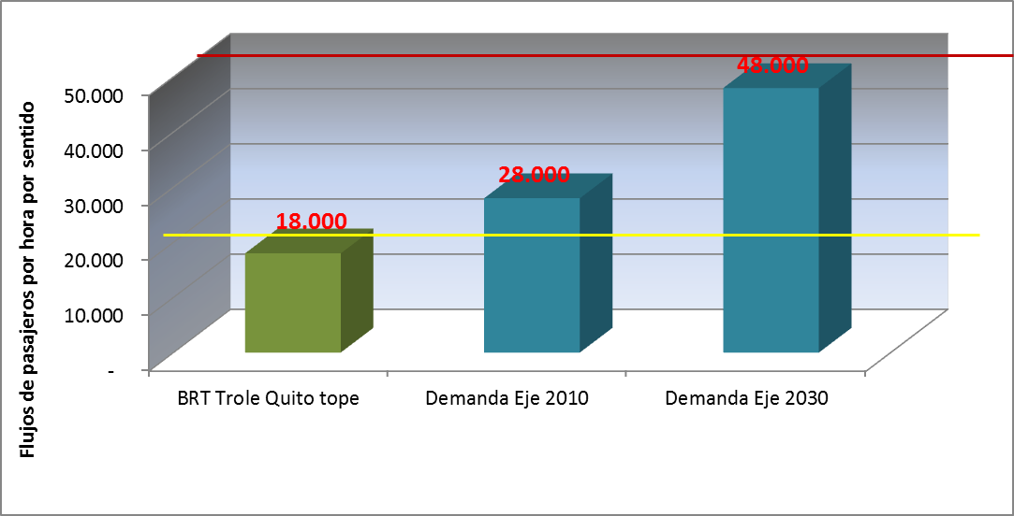
Definición del Eje Vertebral del SITM

Slide 18
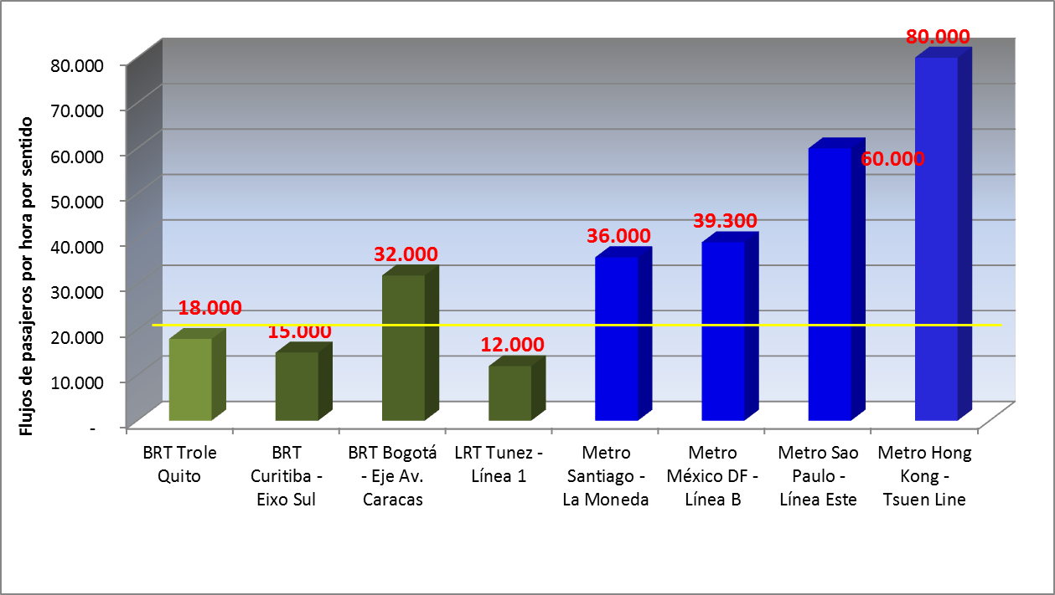
Definición del Eje Vertebral del SITM
Fuente: GTZ, Mass Transit Options Sustainable Transport: A Sourcebook for Policy-makers in Developing Cities, 2002

Slide 19
Decisión Política del Alcalde
  Implantar el Sistema Integrado de Transporte Masivo para el DMQ (SITM), que comprenda:
  Integración física, articulada por un subsistema tipo Metro
  Integración tarifaria y caja común
  Desarrollo de la institucionalidad y normativa adecuadas al DMQ
  Reformulación de políticas para el transporte público en el DMQ
  Impulso al Proyecto Metro de Quito
  Soporte Técnico de alto nivel

Slide 20
Hitos Relevantes Proyecto
Suscripción de Protocolo entre la Comunidad de Madrid y el Municipio de Quito: Octubre de 2009
  Objeto: Colaboración de la CM para facilitar en el DMQ un Sistema Integral de Transporte de calidad.
  Mecanismo: Actuación de entidades públicas de la CM relacionadas con el transporte, en favor del DMQ
Designación de Metro de Madrid, empresa de titularidad pública, como integradora de las organizaciones de la Comunidad para concretar la asistencia técnica al Municipio de Quito.
Creación de la Unidad Metro de Quito (UNMQ), para impulsar el desarrollo del proyecto.
Esfuerzos conjuntos para conceptualizar el proyecto e identificar mecanismos que viabilicen la relación entre las partes y se operativice el Protocolo.

Slide 21
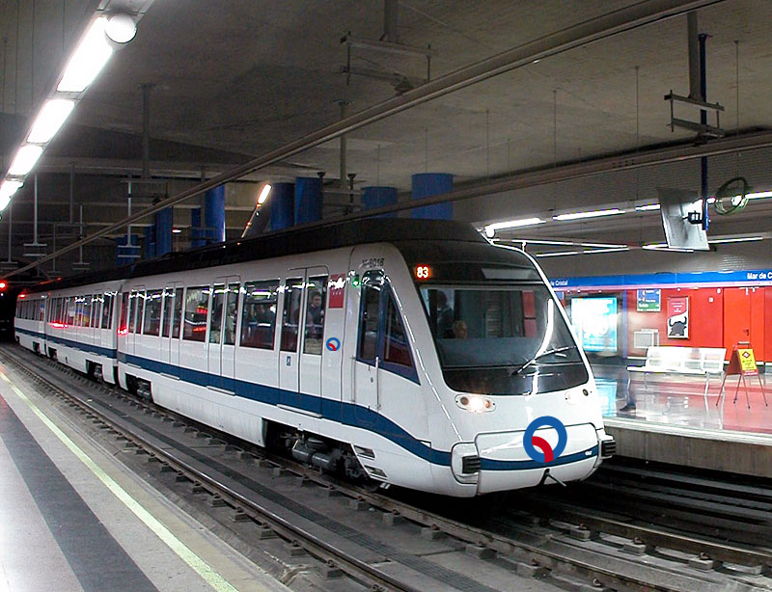
Fases de Desarrollo del Proyecto
1
2
3
4
Análisis de
la Situación Actual del Sistema
Diseño Conceptual del SITM
Estudio de Factibilidad Integral de la 1ra. Línea
Estructuración Financiamiento 1ra. Línea
5
6
7
8
Diseños Ingeniería 1ra. Línea y TR Construcción
Construcción y Equipamiento
Pruebas de Puesta en Servicio
Inicio de la Explotación

Slide 22
Asistencia Técnica y Estrategia de Contraparte
Estructuración Financiamiento 1ra. Línea
Diseños Técnicos y de Contratación 1ra. Línea
Estudio de Factibilidad 1ra. Línea
Dirección de la Construcción
Diseño Conceptual del SITM
METRO DE MADRID S.A.
CONSULTORA - INTEGRADORA
Supervisión de la Puesta en Servicio
E S P E J O
MULTIDISCIPLINARIO
Análisis de la Situación Actual
Preparación y Supervisión de la Explotación
Coordinación Contraparte Movilidad y Demanda
U. METRO DE QUITO
CONTRAPARTE - INTEGRADORA
Coordinación Contraparte Legal e Institucional
Coordinación Contraparte Técnica
Coordinación Contraparte Económica - Financiera
Activación de soportes técnicos externos de contraparte
Misión: INSPECCIÓN, VERIFICACION Y VALIDACION DE LA CONSULTORIA

Slide 23
Plan General del Proyecto
PROYECTO METRO DE QUITO | INICIO | FIN
ESTUDIOS SITM Y PRIMERA LÍNEA DEL METRO DE QUITO
1. ANALISIS DE LA SITUACION ACTUAL DEL SISTEMA DE TRANSPORTE | 27-10-10 | 15-11-10
2. DISEÑO CONCEPTUAL DEL SITM | 27-10-10 | 31-10-11
2.1 MODELO CONCEPTUAL DEL SITM Y ESTUDIO DE DEMANDA DE 1ra. LINEA | 27-10-10 | 31-03-11
2.2 ESTUDIO DE DEMANDA DEL DMQ Y MODELOS DE INTEGRACION | 16-11-10 | 31-10-11
3. ESTUDIO DE FACTIBILIDAD DE LA PRIMERA LINEA DEL METRO DE QUITO | 27-10-10 | 31-01-11
4. ESTUDIO DE ESTRUCTURACION DEL FINANCIAMIENTO DEL PROYECTO | 02-02-11 | 30-06-11
5. DISEÑOS DE LA PRIMERA LINEA DEL METRO DE QUITO | 01-12-10 | 31-12-11
5.1 PROCESO PRECONTRACTUAL | 01-12-10 | 28-02-11
5.2 ELABORACION DISEÑOS DE INGENIERÍA | 01-03-11 | 31-12-11
CONSTRUCCION PRIMERA LINEA
6. CONSTRUCCIÓN Y EQUIPAMIENTO | 01-11-11 | 30-03-15
6.1 PROCESOS PRECONTRACTUALES | 01-08-11 | 29-02-12
6.2 ADQUISICIÓN MATERIAL RODANTE | 01-03-12 | 28-02-15
6.3 CONSTRUCCIÓN E INSTALACIONES | 01-05-12 | 31-01-15
EXPLOTACION PRIMERA LINEA
7. PRUEBAS DE PUESTA EN SERVICIO | 01-01-14 | 30-06-15
8. INICIO DE LA EXPLOTACION | 01-07-15

Slide 24
Avances del Proyecto
Elaborado el Estudio de Prefactibilidad 1ra. Línea
  Línea longitudinal de alrededor de 24 Km y 22 estaciones
  Sistema constructivo principal: tuneladoras
  Costo estimado 1.272 millones de Dólares
  Aporte local, Gobierno Nacional y Municipio: 40% (500 MM$)
  Estimación del V.A. de Externalidades: US$ 1.450 millones
Asegurado el Financiamiento para los Estudios y Diseños
Aplicación del Régimen Especial definido en la Ley Orgánica de Contratación Pública
Suscrito un Contrato de Consultoría con Metro de Madrid para las primeras 4 Fases del Proyecto
  Objeto:
  Diseño Conceptual del SITM para el DMQ
  Estudios de Factibilidad Integral de la 1ra. Línea del Metro
  Estructuración del Financiamiento
En pleno desarrollo los estudios contratados con Metro de Madrid

Slide 25
Externalidades Estimadas
PRIMER AÑO DE OPERACIÓN
BENEFICIOS ECONOMICOS (MM US$) | AMBITO | TOTAL
PRODUCTIVIDAD
Ahorro en tiempo | LOCAL | 136.03
Incremento de velocidad | LOCAL | 43.11
AHORRO EN CONSUMO ENERGETICO | NACIONAL | 33.38
AHORRO EN REDUCCION DE ACCIDENTALIDAD | NACIONAL | 25.93
REDUCCION EN COSTOS DE SALUD POR CONTAMINACIÓN | NACIONAL | 7.47
REDUCCION DE EMISIONES (MDL) | NACIONAL | 2.46
GENERACIÓN DE EMPLEO | NACIONAL | 12.00
TOTAL PRIMER AÑO |  | 260.38
VALOR ACTUAL DE LAS EXTERNALIDADES - 30 AÑOS (MM US$) |  | TOTAL
 |  | 1,456.19
TASA DE DESCUENTO SOCIAL | 12%

Slide 26
Muchas Gracias!
Edgar Jácome
Gerente Metro de Quito

